Slide 1
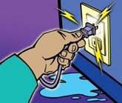
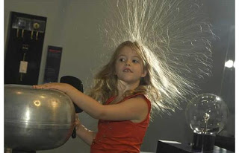
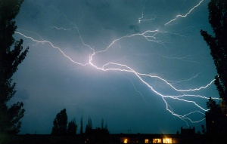
«Безпеки людини, під час роботи з електричним приладами»
Основні джерела електричної небезпеки для людини:
Промислова електрика – електричний струм який виробляється промисловими установками.
Статистична електрика – у виробничих процесах, у побуті яка виникає при розподілі заряджених частинок.
Атмосферна електрика – природні явища, які відбуваються в атмосфері.

Slide 2
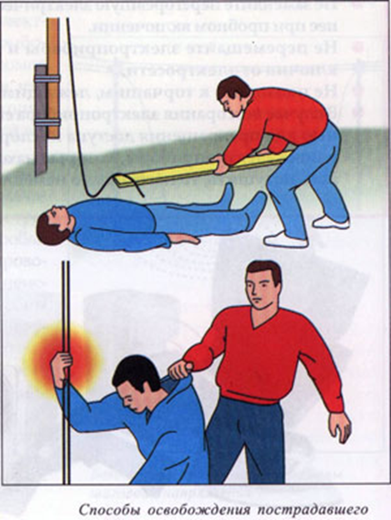
Вплив електричного струму на організм людини.
Теплова дія – опіки, нагрівання судин, серця.
Електрична дія – розклад крові на складові.
Біологічна дія – подразнення тканин, скорочення м’язів.
Чим довше струм проходить через органи людини, тим більша можливість їх ушкодження.
Що робити при уражені електричним струмом:
Вимкнути напругу вимикачем, від’єднати аварійну ділянку.
Звільнити потерпілого від струмопровідних частин
Не можна доторкатися до потерпілого оголеними руками.
Винести потерпілого з небезпечної зони.

